Slide 1
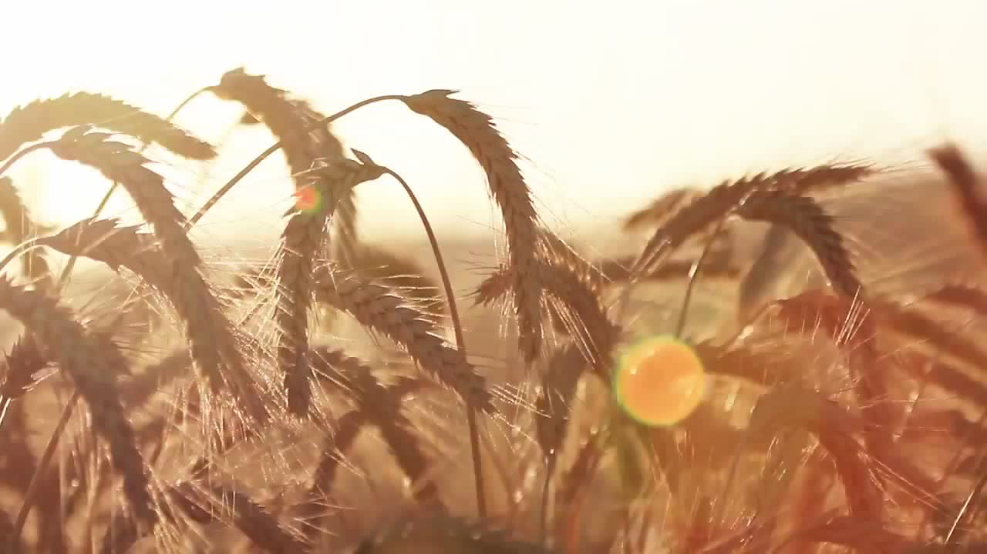
Le Calendrier
de
l’Alliance
#11

Slide 2

Quand commence le
“jour biblique” ?
… selon l’auteur du Livre de l’Exode

Slide 3
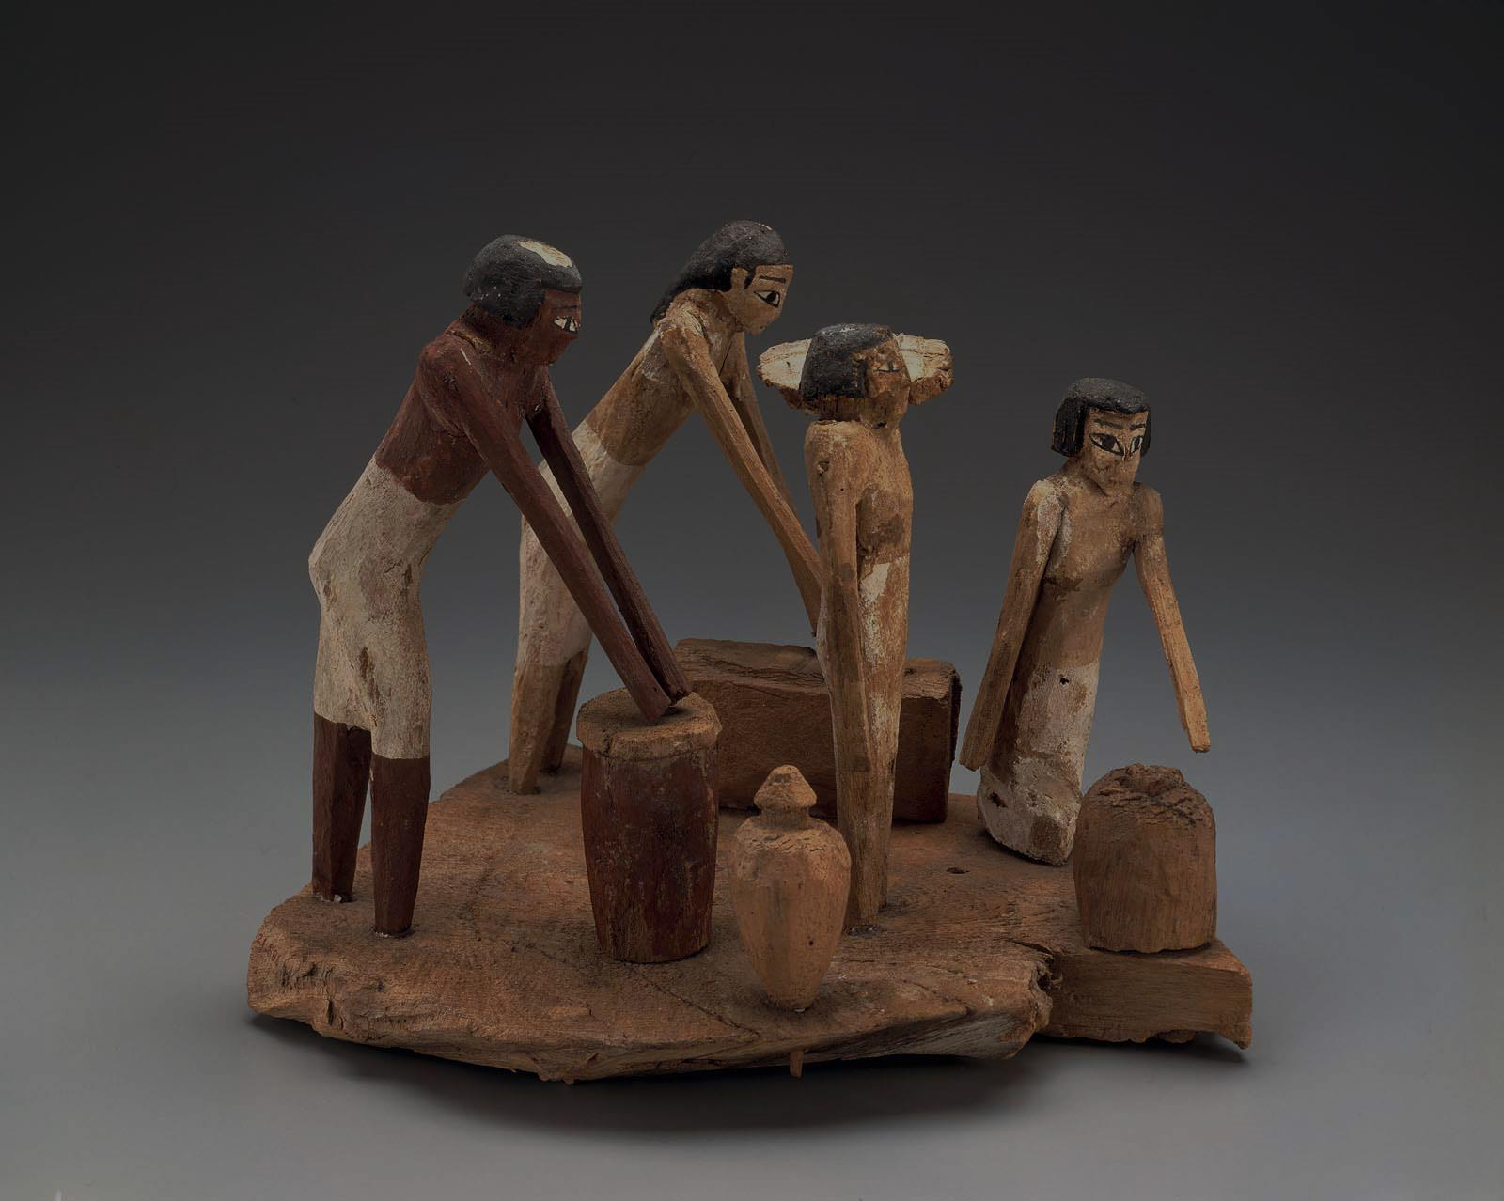

Les pains sans levain
- Écritures ou tradition ?-

Slide 4

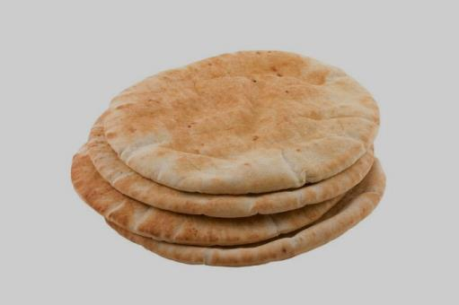
~ La fête des pains sans levain ~
Annoncée par YHWH lors de la libération de son peuple (Ex 12), la fête des pains sans levain sera instituée au Mont Sinaï dans le Livre de l’Alliance (Ex 19 à 23) : acceptée par tout le peuple (Ex 24.3 et 7), scellée par le sang (Ex 24.8) et confirmée par un repas (Ex 24.11).
Ex 23.15 : « Tu garderas la fête des pains sans levain ; pendant sept jours, au temps fixé du mois d'Abib, tu mangeras des pains sans levain, comme je t'ai commandé, car en ce mois tu es sorti d'Égypte; et on ne paraîtra pas à vide devant ma face »
1 Co 5.8 : « …célébrons la fête, non avec du vieux levain, ni avec un levain de malice et de méchanceté, mais avec des pains sans levain de sincérité et de vérité. »
Implique un changement
de comportement
La fête des pains sans levain, qui a lieu immédiatement après Pessah, nous enseigne comment honorer l’acte rédempteur du Messie Yahusha.

Slide 5
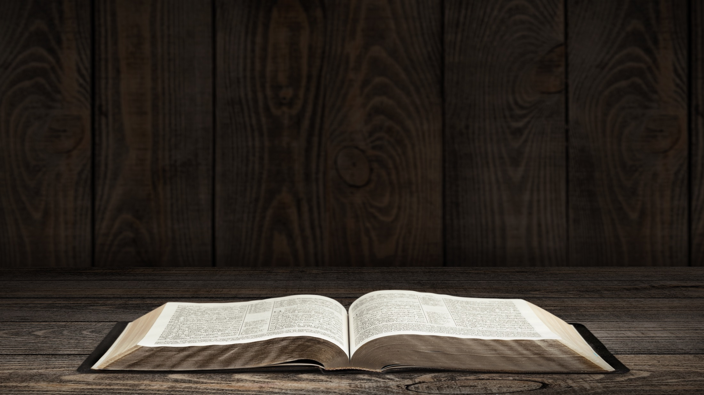
~ Exode 12 ~
V15 : Pendant sept jours vous mangerez des pains sans levain ; et dès le premier jour vous ôterez le levain de vos maisons. Car toute personne qui mangera du pain levé, depuis le premier jour jusqu'au septième, sera retranchée d'Israël.
V16 : Au premier jour, il y aura une sainte convocation ; vous en aurez aussi une au septième jour. Il ne se fera aucune œuvre en ces jours-là ; on vous apprêtera seulement ce que chaque personne doit manger.
V17 : Vous observerez donc la fête des pains sans levain ; car en ce même jour j'aurai retiré vos armées du pays d'Égypte. Vous observerez ce jour-là d'âge en âge comme une ordonnance perpétuelle.

Slide 6
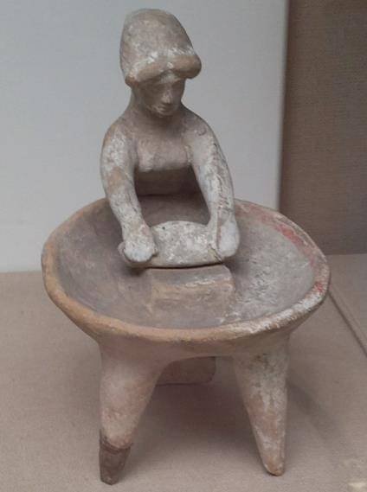
~ Exode 12.15/17 ~
Pendant sept jours
manger des pains sans levain
au premier jour
une sainte convocation
aucune œuvre
en ces jours-là
au septième jour
une sainte convocation
La fête des pains sans levain
en ce même jour
j'aurai retiré vos armées du pays d'Égypte (15 aviv)
7 jours
15 - 16 – 17 – 18 – 19 – 20 - 21

Slide 7
~ Exode 12 ~
V18 : Au premier mois, au quatorzième jour du mois, vous mangerez, le soir, des pains sans levain, jusqu'au vingt et unième jour du mois, au soir.
Au 14e jour du mois
le soir
Manger des pains sans levain
jusqu'au 21e jour du mois
au soir
8 jours
14 - 15 - 16 – 17 – 18 – 19 – 20 - 21

Slide 8
~ Exode 13 ~
V6 : Pendant sept jours tu mangeras des pains sans levain, et au septième jour il y aura une fête à YHWH.
V7 : On mangera des pains sans levain pendant sept jours ; et l'on ne verra point chez toi de pain levé, et l'on ne verra point chez toi de levain dans tout ton territoire.

Slide 9
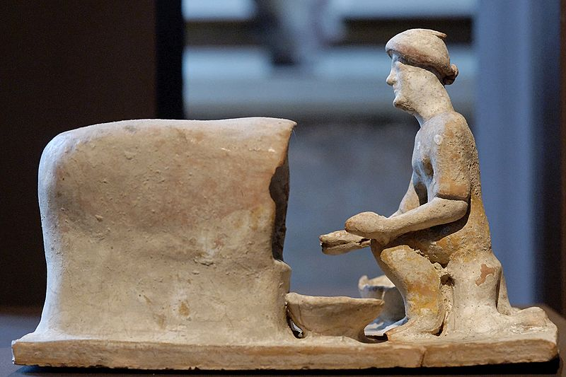
~ Exode 13.6/7 ~
Pendant sept jours
manger des pains sans levain
au septième jour
une fête à YHWH
Manger des pains sans levain
pendant sept jours
7 jours
15 - 16 – 17 – 18 – 19 – 20 - 21

Slide 10
~ Lévitique 23 ~
V5 : Le premier mois, le quatorzième jour du mois, entre les deux soirs, sera la Pâque de YHWH ;
V6 : Et le quinzième jour de ce mois, sera la fête des pains sans levain à YHWH ; vous mangerez des pains sans levain pendant sept jours.
V7 : Le premier jour vous aurez une sainte convocation ; vous ne ferez aucune œuvre servile.
V8 : Vous offrirez à YHWH, pendant sept jours, des sacrifices faits par le feu.
Le septième jour il y aura une sainte convocation ; vous ne ferez aucune œuvre servile.

Slide 11
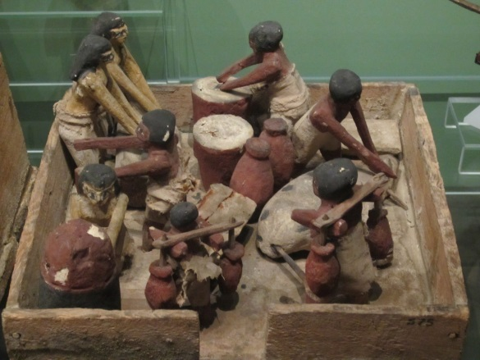
~ Lévitique 23.5/8 ~
Le 14e jour du mois
la Pâque de YHWH
Le 15e jour de ce mois
la fête des pains sans levain
Manger des pains sans levain
pendant sept jours
au premier jour
une sainte convocation
aucune œuvre servile
au septième jour
une sainte convocation
aucune œuvre servile
7 jours
15 - 16 – 17 – 18 – 19 – 20 - 21

Slide 12
~ Nombres 28 ~
V16 : Et au premier mois, le quatorzième jour du mois, est la Pâque à YHWH.
V17 : Et le quinzième jour de ce mois, est la fête : on mangera pendant sept jours des pains sans levain.
V18 : Le premier jour, il y aura une sainte convocation ; vous ne ferez aucune œuvre servile.
V25 : Et au septième jour, vous aurez une sainte convocation ; vous ne ferez aucune œuvre servile.

Slide 13
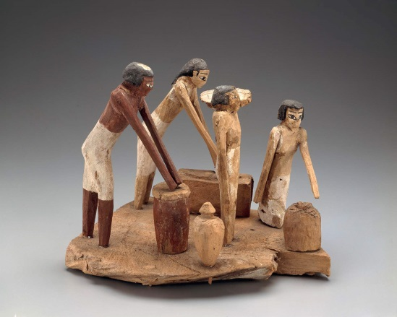
~ Nombres 28 ~
Le 14e jour du mois
la Pâque de YHWH
Le 15e jour de ce mois
la fête des pains sans levain
Manger des pains sans levain
pendant sept jours
au premier jour
une sainte convocation
aucune œuvre servile
au septième jour
une sainte convocation
aucune œuvre servile
7 jours
15 - 16 – 17 – 18 – 19 – 20 - 21

Slide 14

~ Contradictions sur le nombre de jours ? ~
7 jours
Exo 12.18
Ex 12.15/16
Ex
13.6/7
Lev
23.5/8
7 jours
7 jours
8 jours

Slide 15

~ Quelques questions à se poser ~
À partir de quand le pain sans levain doit-il être consommé ?
Pendant combien de temps le pain sans levain doit-il être consommé ?
Le repas de Pessah doit il être pris la nuit du 15 aviv ?
Le repas de Pessah fait-il parti de la fête des pains sans levain ou en est-il distinct ?
Pessah est-il une sainte convocation et/ou un shabbat ?

Slide 16
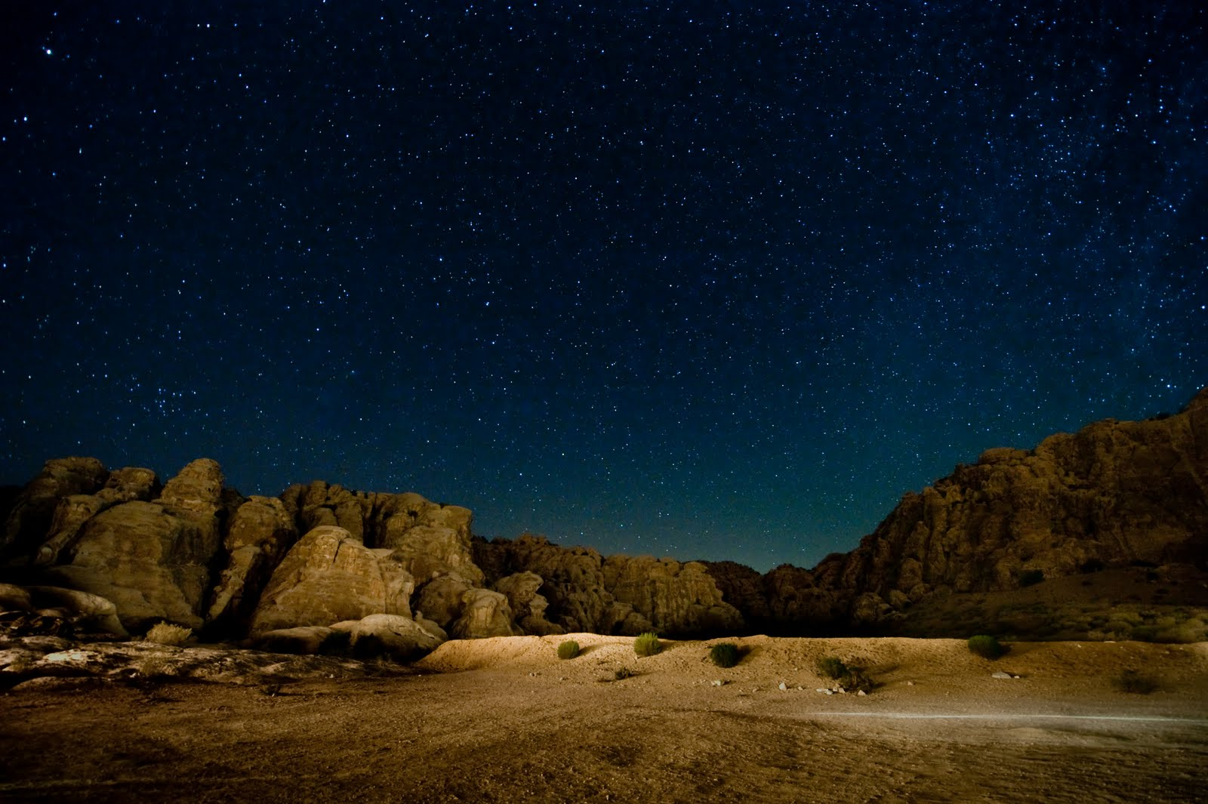

1 cycle de 24 heures
Du coucher du soleil au coucher du soleil
Nuit
Jour
Ce coucher de soleil marque le début du cycle
Ce coucher de soleil marque le début du cycle suivant

Slide 17


Du coucher du soleil au coucher du soleil
V18 : Au premier mois, au quatorzième jour du mois, vous mangerez, le soir, des pains sans levain, jusqu'au vingt et unième jour du mois, au soir.
1er
2e
3e
4e
5e
6e
Aviv 14
15
16
17
18
19
20
21
1ere sainte convocation
1er shabbat
2e sainte convocation
2e shabbat
Repas de Pessah (avec du pain sans levain) dans la nuit du 15 aviv
(scripturaire ??)
Le soir du 21 aviv commence après le coucher du soleil du 20 aviv, on arrête de manger des pains sans levain.

Slide 18
1 cycle de 24 heures
De l’aube à l’aube
Jour
Nuit
Cette aube marque le début du cycle
Cette aube marque le début du cycle suivant

Slide 19


De l’aube à l’aube
V18 : Au premier mois, au quatorzième jour du mois, vous mangerez, le soir, des pains sans levain, jusqu'au vingt et unième jour du mois, au soir.
1
1er
2e
3e
4e
5e
6e
7e
Aviv 14
15
16
17
18
19
20
21
1ere sainte convocation
1er shabbat
2e sainte convocation
2e shabbat
Repas de Pessah (avec du pain sans levain) dans la nuit du 14 aviv
(scripturaire !)
Le soir du 21 aviv, on arrête de manger des pains sans levain.

Slide 20
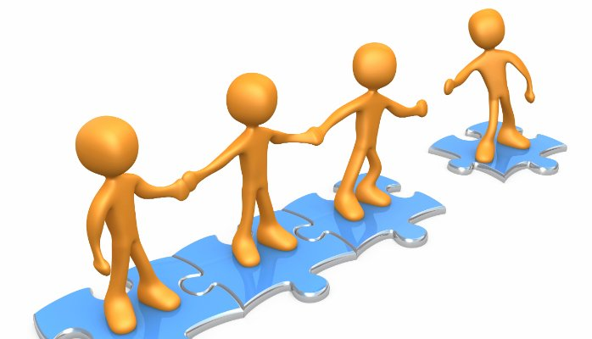
~ La contradiction scripturaire est-elle résolue ? ~
7 jours
OUI,
mais seulement si le cycle
commence
à l’AUBE
Exo 12.18
Ex 12.15/16
Ex
13.6/7
Lev
23.5/8
7 jours
7 jours
8 jours

Slide 21
~ Quelques réponses à proposer ~
À partir de quand le pain sans levain doit-il être consommé ?
Repas de Pessah : la nuit du 14 aviv
Pendant combien de temps le pain sans levain doit-il être consommé ?
8 cycles : du 14 aviv (soir) au 21 aviv (soir)
Le repas de Pessah doit il être pris la nuit du 15 aviv ?
Définitivement NON !!
Le repas de Pessah fait-il parti de la fête des pains sans levain ou en est-il distinct ?
Pessah et le 1er jour de la fête des pains sans levain sont sur deux cycles distincts
Pessah est-il une sainte convocation et/ou un shabbat ?
Une sainte convocation : pas précisé, un shabbat : pas précisé

Slide 22
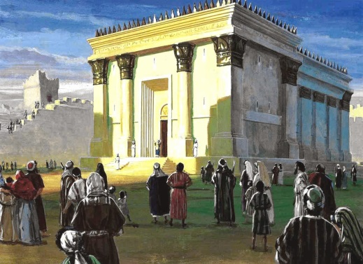
~ Restauration de Pessah sous Ezra (Esdras) ~
Une fois le Temple reconstruit puis dédicacé (inauguré) le dernier mois de l’année « hébraïque », voici ce qui arriva (Ezra chapitre 6) :
V19 : Les rapatriés célébrèrent la Pâque le quatorzième jour du premier mois.
V20 : Les prêtres et les lévites avaient procédé tous ensemble aux rites de purification, de sorte qu'ils étaient tous purs. Ils purent ainsi égorger les agneaux de la Pâque pour tous les anciens déportés, pour leurs frères les prêtres et pour eux-mêmes.
V21 : Les Israélites revenus de la captivité mangèrent la Pâque avec tous ceux qui s'étaient séparés des nations impures du pays et s'étaient associés à eux pour se tourner vers YHWH, le El d'Israël.
V22 : Ensuite, ils célébrèrent dans la joie la fête des pains sans levain pendant sept jours, car YHWH les avait réjouis en disposant favorablement à leur égard l'empereur d'Assyrie de manière à les encourager dans le travail de reconstruction du Temple du El d'Israël.

Slide 23
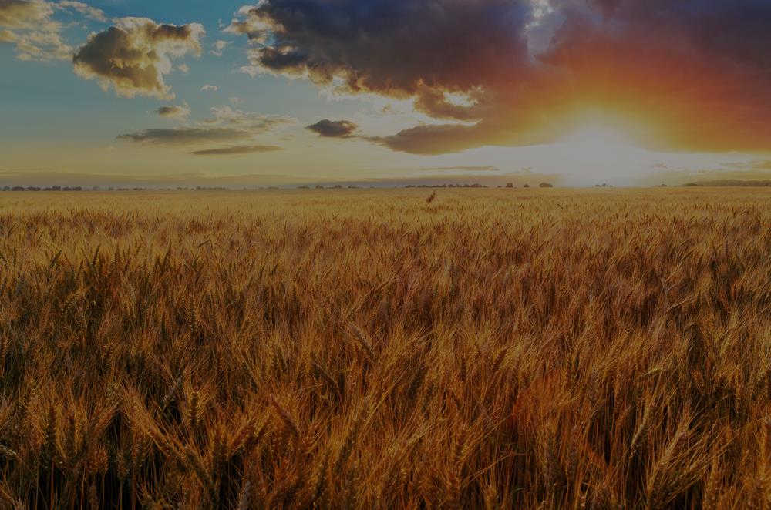
Le jour de Pessah (14 aviv) n’est pas un shabbat,
Par contre le 1er jour de la fête des pains sans levain (15 aviv) l’est...
→ Ainsi, Pessah ne peut pas être en même temps que le
1er jour de la fête des pains sans levain
Manger du pain sans levain au repas de Pessah est l’introduction à un processus complet de 7 jours : la fête des pains sans levain.
→ Ce processus consiste à se débarrasser du mauvais levain (orgueil,
hypocrisie, méchanceté…) pour laisser le bon levain fermenter en nous.
« Il (Yahusha) leur raconta une autre parabole : Le royaume des cieux ressemble à du levain qu'une femme prend pour le mélanger à une vingtaine de kilogrammes de farine. Et, à la fin, toute la pâte lève. »
(MatthitYahu 13.33)

Slide 24
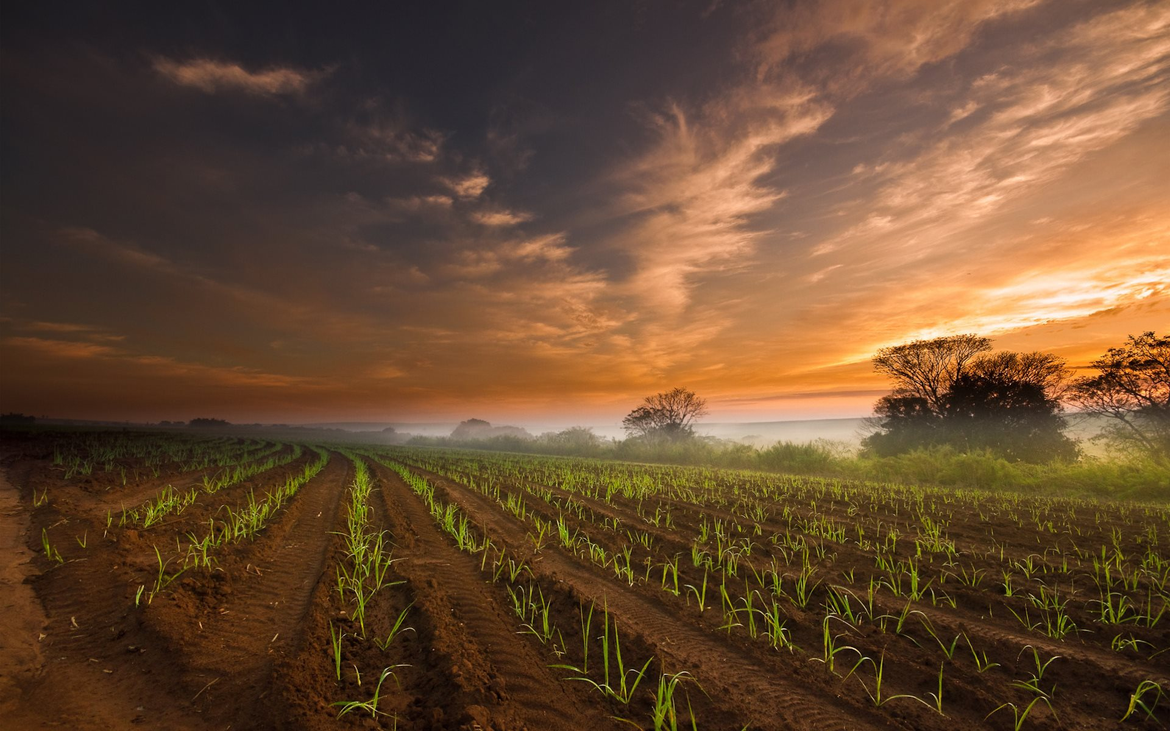


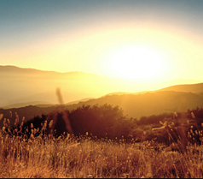
Quand commence le « jour biblique » selon Yahuah?
ÉPROUVEZ…
DÉCIDEZ !

Slide 25
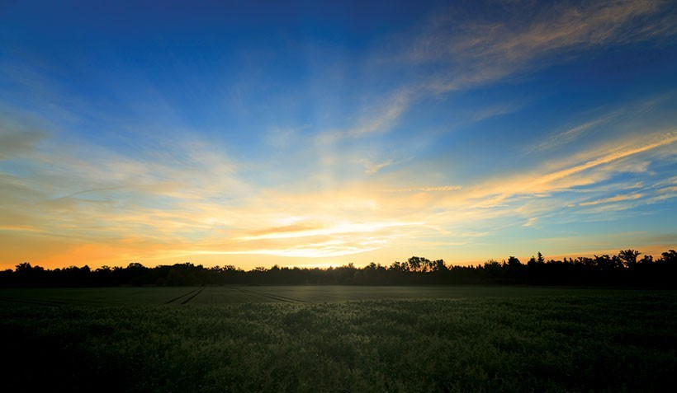
Selon l’auteur du Livre de l’Exode,
écrit il y a plus de 3 millénaires…
le “jour biblique” commence à l’aube.

Slide 26


Vous pouvez nous adresser vos questions/commentaires à:
calendrier.alliance@gmail.com

